Slide 1
Урок математики в 1 классе
на тему «Задачи на сравнение чисел»
в образовательной системе
«Школа 2000»
( учебник Петерсон Л.Г. )
Тип урока: Урок рефлексии.
Разработала Поплавская Е.Г.

Slide 2
Тот, кто хочет много знать, Должен сам все постигать!

Slide 3
З а д а ч а.
Условие
Вопрос
Схема
Выражение
Решение
Ответ

Slide 4
Чтобы найти
меньшее число,
надо из большего числа вычесть разность.

Slide 5
Мальчики слепили 8 снеговиков, а девочки на 3 больше . Сколько снеговиков слепили девочки?
Мальчики слепили 8 снеговиков. ЭТО на 3 больше, чем слепили девочки. Сколько снеговиков слепили девочки?

Slide 6
Мальчики слепили 8 снеговиков. ЭТО на 3 больше, чем слепили девочки. Сколько снеговиков слепили девочки?
8
М.
Задача.
3
8 – 3 = 5 (с.)
Д.
?
Ответ: 5 с.

Slide 7
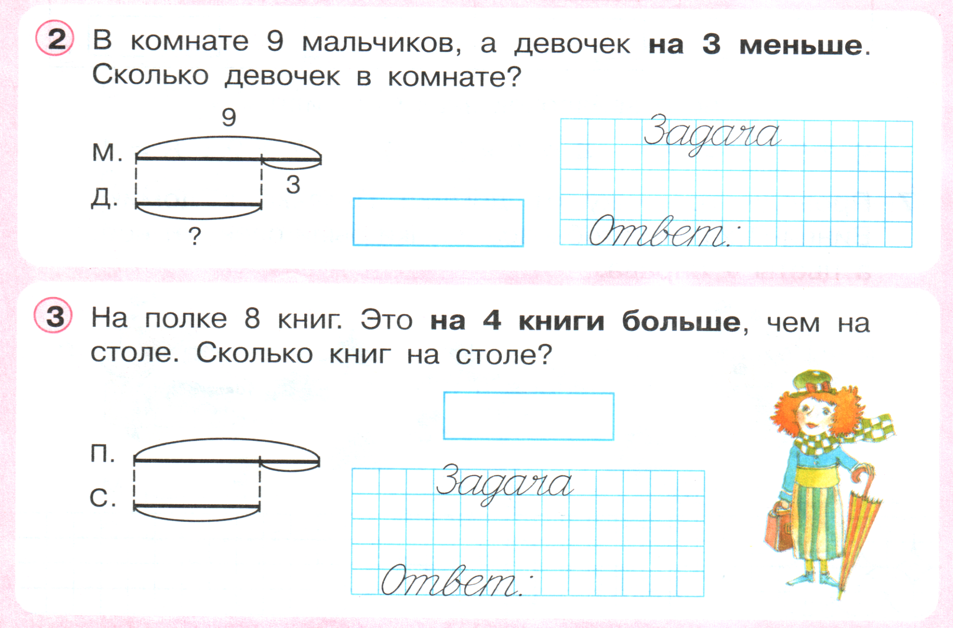
Задания для тренировки:
1) 9 – 3 = 6 (чел.)
9 - 3
6 девочек.
8 кн.
8 - 4
4 кн.
1) 8 – 4 = 4 (кн.)
?
4 книги.

Slide 8
9
7
0
2
6
8
П Е Й З А Ж

